Slide 1
TUẦN 7- TIẾT13 +14 BÀI 8: ẤN ĐỘ CỔ ĐẠI ( 2 TIẾT)

Slide 2
NỘI DUNG CHÍNH
I. Điều kiện tự nhiên
II. Xã hội Ấn Độ cổ đại
III. Những thành tựu văn hoá tiêu biểu
TIẾT 1
(TIẾT 2)

Slide 3
XÁC ĐỊNH VẤN ĐỀ
Em có biết ý nghĩa của lá cờ Ấn Độ? Ý nghĩa biểu tượng bánh xe 24 nan hoa (gọi là Ashoka Chakra) - một trong những đỉnh cao vể nghệ thuật kiến trúc, điêu khắc của Ấn Độ cổ đại?

Slide 4


Slide 5
Giới Thiệu
Cột đá A-sô-ca - một trong những đỉnh cao vể nghệ thuật kiến trúc, điêu khắc của Ấn Độ cổ đại. Là một trong những nẽn văn minh cổ xưa rực rỡ nhất thế giới, Ấn Độ đã sản sinh ra rất nhiều thành tựu văn hoá.

Slide 6
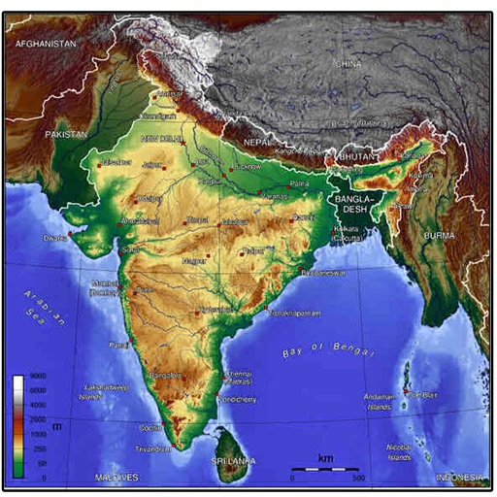
TIẾT 1
I.Điều kiện tự nhiên

Slide 7
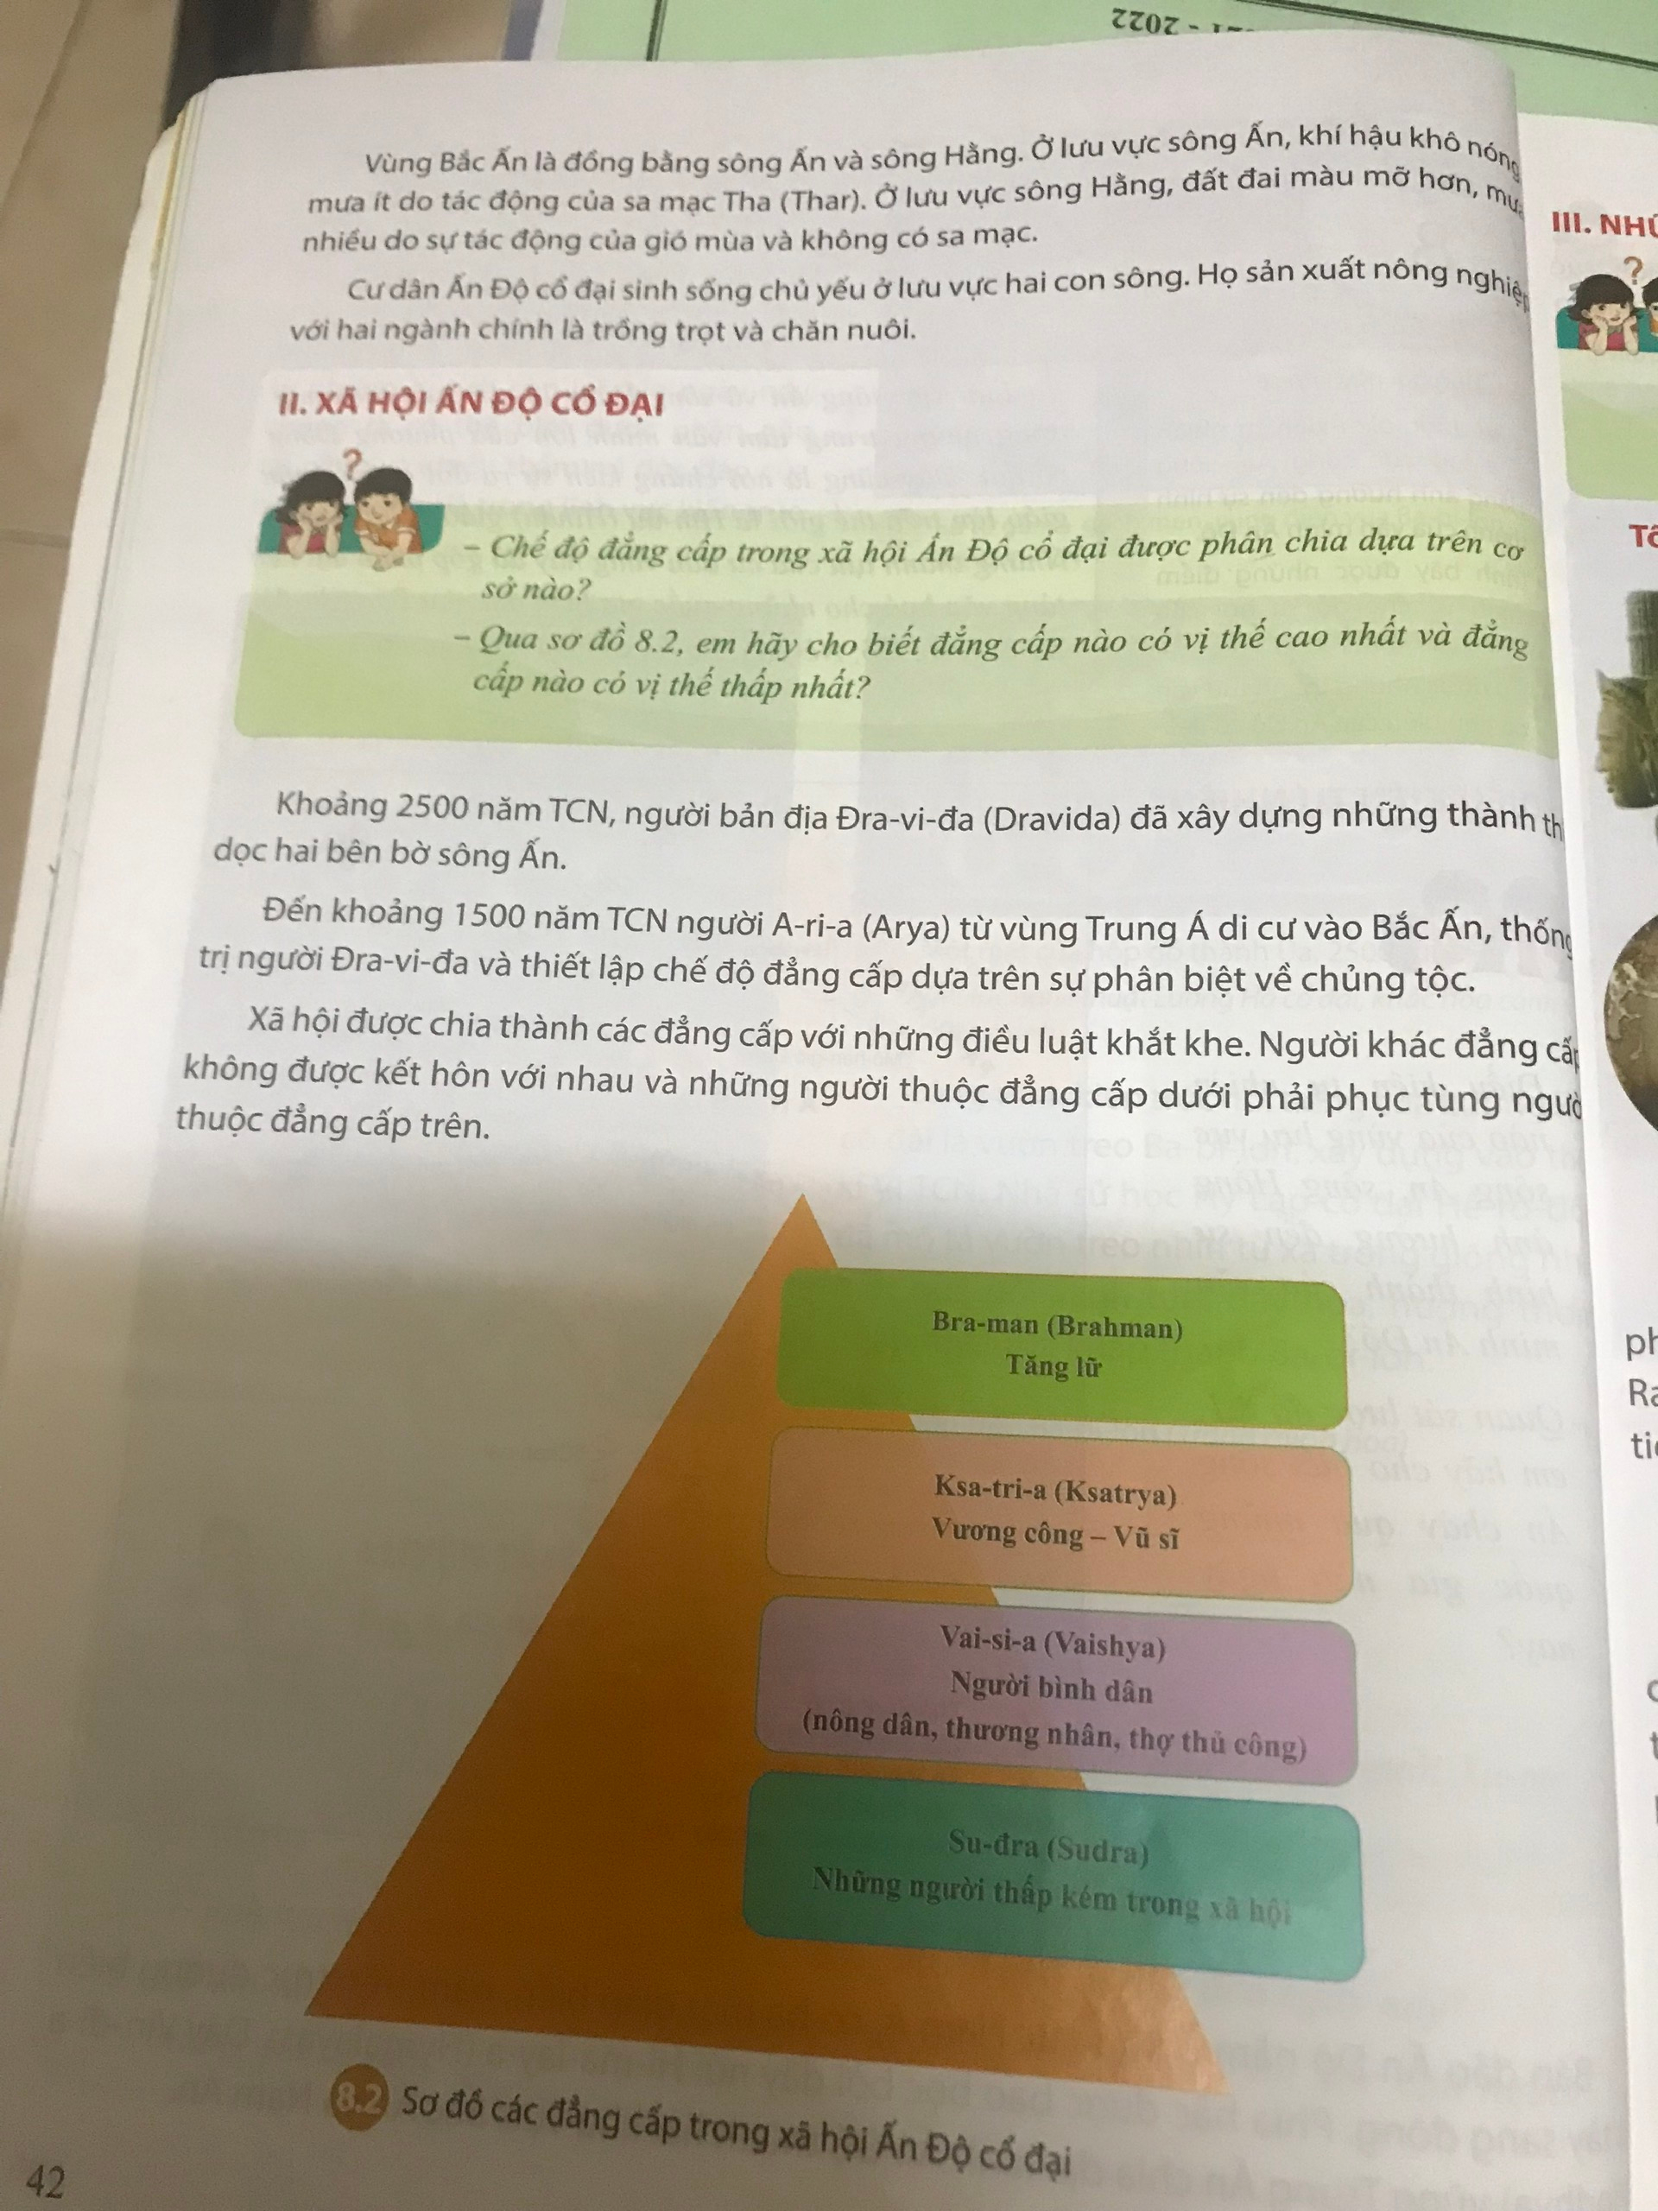
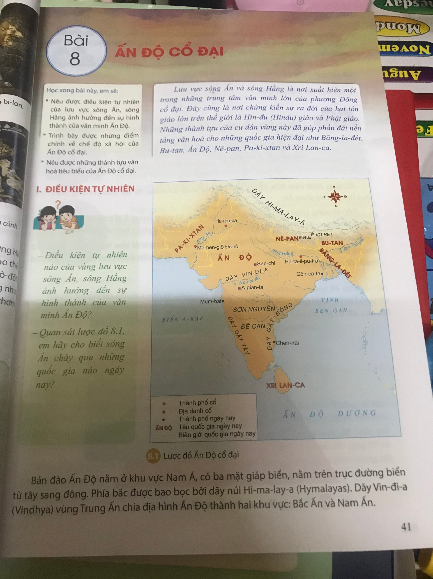
ĐỌC SÁCH PHẦN I

Slide 8
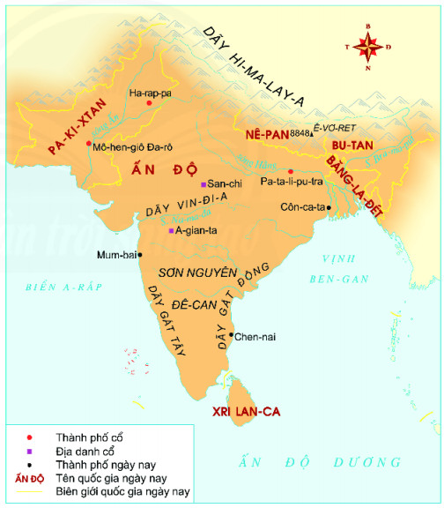
a.Vị trí địa lí:
Là bán đảo Nam Á, nằm trên trục đường biển từ tây sang Đông.

Slide 9
b. Địa hình:
+ Phía Bắc bao bọc bởi một vòng cung khổng lồ - dãy Hi-ma-lay-a.
+ Ở giữa: Đồng bằng Ấn – Hằng rộng lớn.
+ Phía Nam: Cao nguyên Đê-can nhiều núi đá hiểm trở.

Slide 10
c.Khí hậu:
+ Đại bộ phận có khí hậu nhiệt đới gió mùa.
+ Khí hậu phân hóa theo độ cao, ảnh hưởng bởi địa hình.

Slide 11
d.Sông ngòi:
Có nhiều sông lớn như sông Ấn, sông Hằng,…bồi đắp phù sa màu mỡ.

Slide 12
d.Sông ngòi:
GHI BÀI
BÀI 8: ẤN ĐỘ CỔ ĐẠI
I.Điều kiện tự nhiên
b.Địa hình:
c.Khí hậu:
a.Vị trí địa lí:
+ Phía Bắc bao bọc bởi một vòng cung khổng lồ - dãy Hi-ma-lay-a.
+ Ở giữa: Đồng bằng Ấn – Hằng rộng lớn.
+ Phía Nam: Cao nguyên Đê-can nhiều núi đá hiểm trở.
+ Đại bộ phận có khí hậu nhiệt đới gió mùa.
+ Khí hậu phân hóa theo độ cao, ảnh hưởng bởi địa hình.
Có nhiều sông lớn như sông Ấn, sông Hằng,…bồi đắp phù sa màu mỡ.
Là bán đảo Nam Á, nằm trên trục đường biển từ tây sang Đông.

Slide 13

TIẾT 1
II.Xã hội Ấn Độ cổ đại

Slide 14
Sơ đồ các đẳng cấp trong xã hội Ấn Độ cổ đại
GHI BÀI
01
Bra-man
Bra-man
(Tăng lữ)
Ksa-tri-a
02
Ksa-tri-a
(Quý tộc, chiến binh)
03
Vai-si-a
Vai-si-a
(Nông dân, thương nhân, thợ thủ công)
Su-đra
04
Su-đra
(Những người thấp kém trong xã hội)

Slide 15
II.Xã hội Ấn Độ cổ đại
*Xã hội được chia thành các đẳng cấp với những điều luật khắt khe
+Người khác đẳng cấp không được kết hôn với nhau
+Những người thuộc đẳng cấp dưới phải phục tùng người đẳng cấp trên

Slide 16
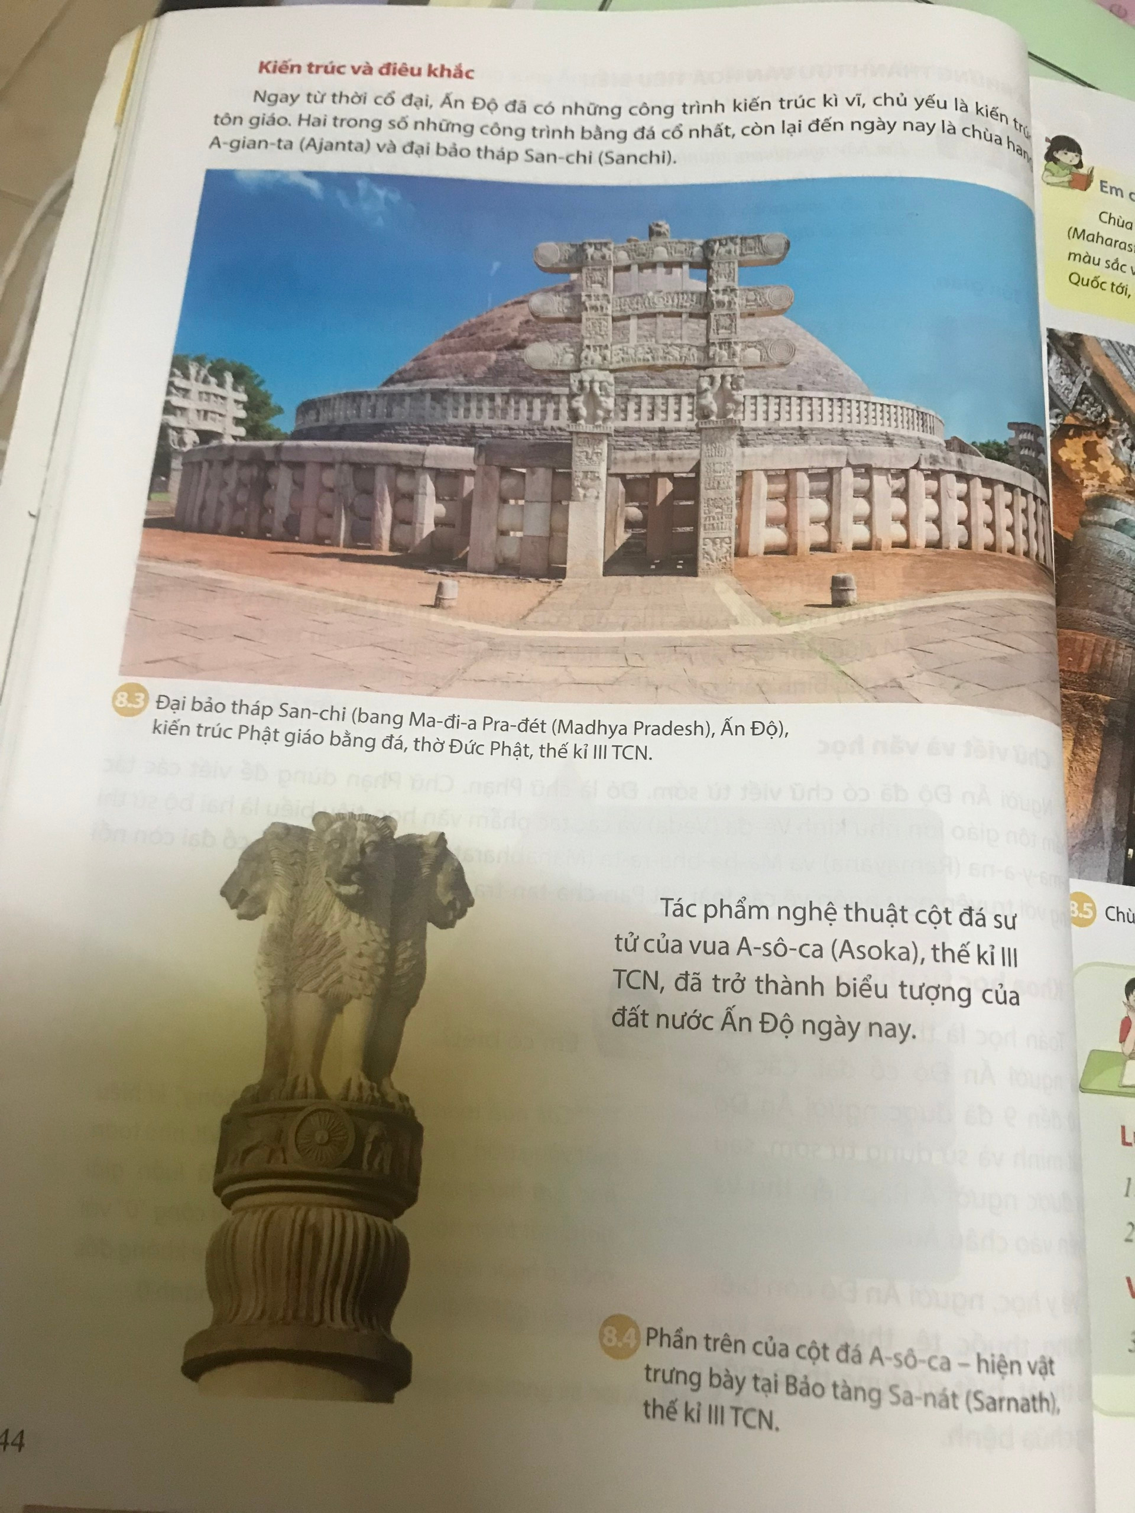
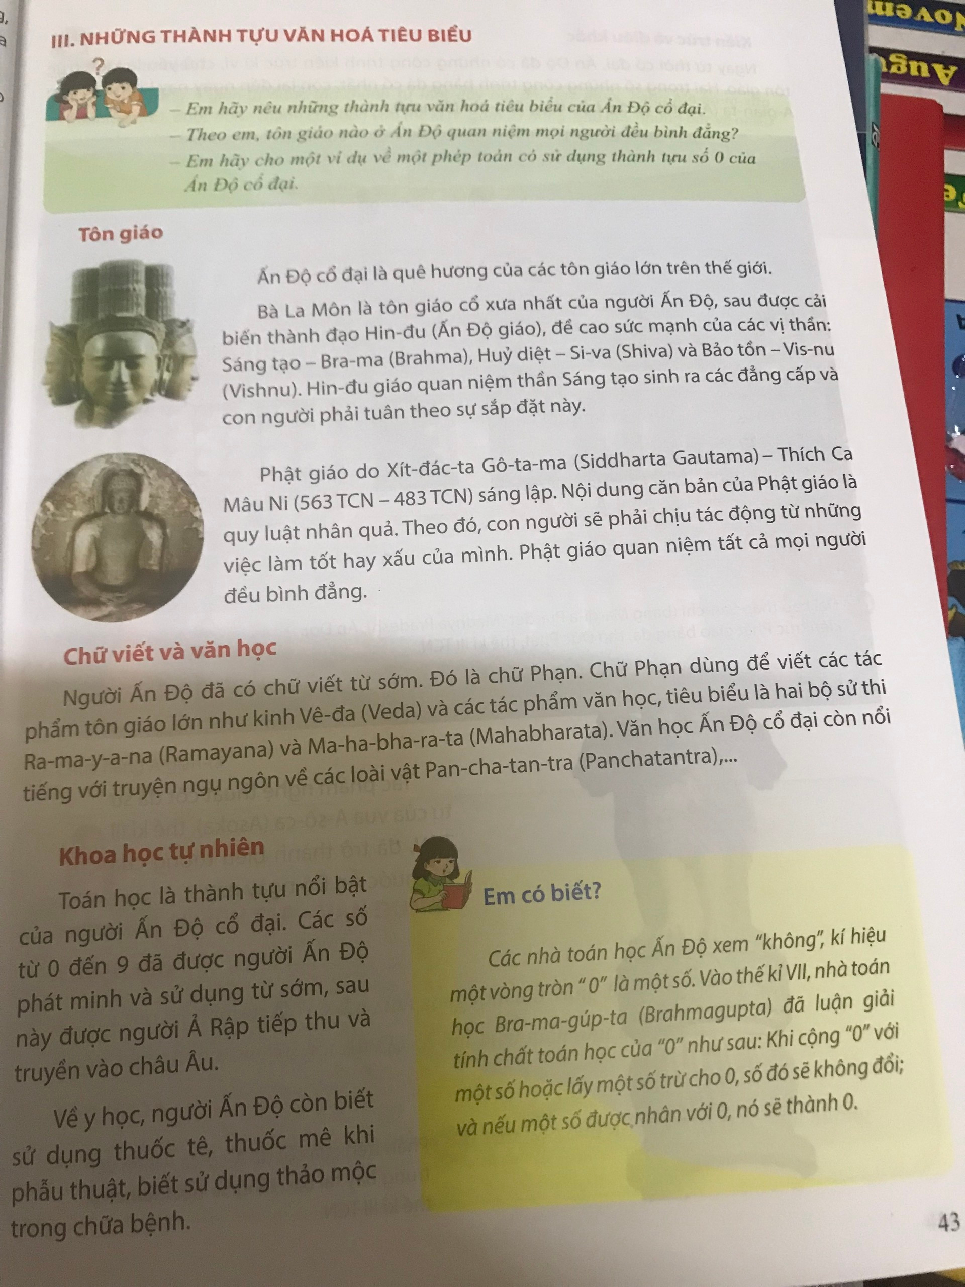
TIẾT 2
III.Những thành tựu văn hoá tiêu biểu

Slide 17
Thành tựu tiêu biểu
Tôn giáo
Văn học
Chữ viết
đạo Bà La Môn, đạo Phật
sử thi Ma-ha-bha-ra-ta và Ra-ma-y-a-na.
chữ Phạn.
Kiến trúc
Lịch pháp
Toán học
cột đá A-sô-ca và đại bảo tháp San-chi
làm ra lịch.
hệ số có 10 chữ số, đặc biệt là giá trị của số 0

Slide 18
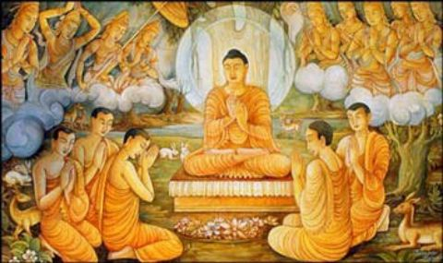
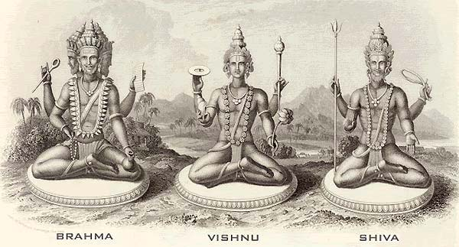
Tôn giáo

Slide 19
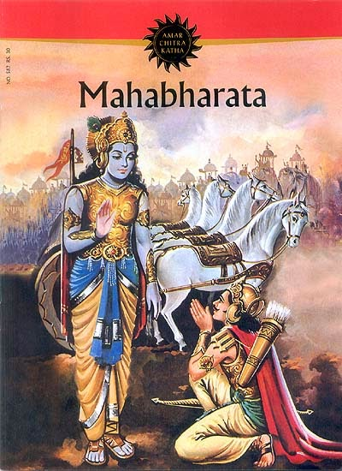
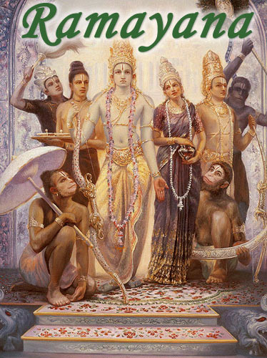
Sử thi Ma-ha-bha-ra-ta và Ra-ma-y-a-na

Slide 20
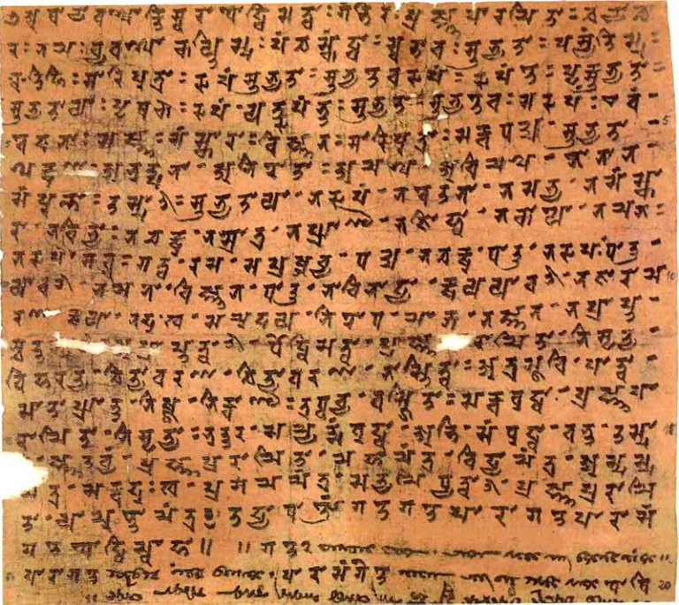
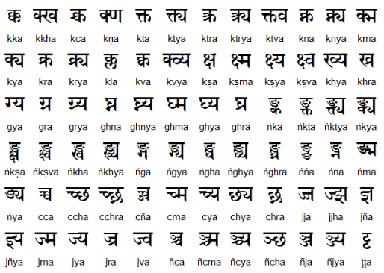
Chữ viết

Slide 21
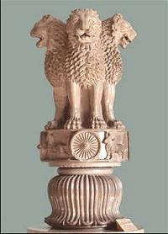
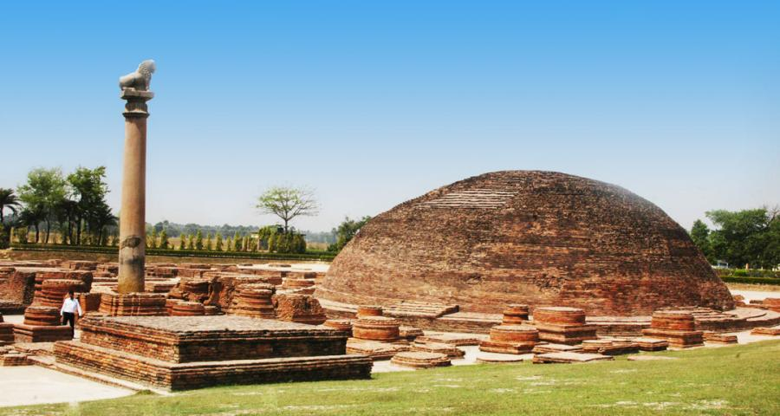
Cột đá A-sô-ca

Slide 22
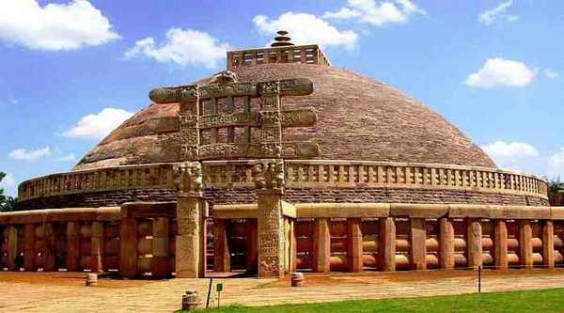
Đại bảo tháp San-chi

Slide 23
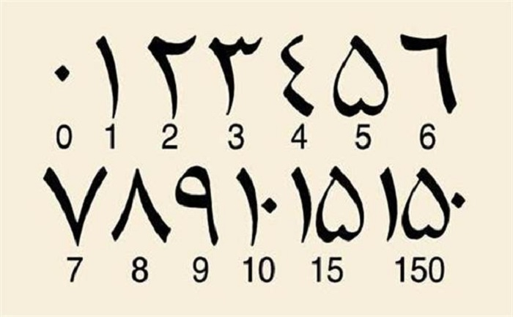
Toán học

Slide 24
III.Những thành tựu văn hoá tiêu biểu
GHI BÀI
Tôn giáo : Đạo Ba-la-môn và đạo Phật
Chữ viết và văn học:
Chữ viết: chữ Phạn
Văn học: tiêu biểu 2 bộ sử thi : Ra-ma-y-a-na (Ramayana) và Ma-ha-bha-ra-ta( Mahabharata),...
Khoa học tự nhiên
Toán học
Y học
Kiến trúc và điêu khắc
Kiến trúc tôn giáo : Chùa hang A-gian-ta và đại bảo tháp San- chi

Slide 25
IV.
LUYỆN TẬP

Slide 26
Sự phân hóa trong xã hội cổ đại Ấn Độ được biểu hiện như thế nào?

Slide 27
V.
VẬN DỤNG

Slide 28
Viết đoạn văn ngắn mô tả một thành tựu văn hóa của Ấn Độ có ảnh hưởng tới văn hóa Việt Nam.

Slide 29
CÁM ƠN SỰ THEO DÕI CỦA QUÝ THẦY, CÔ VÀ CÁC EM!

